Slide 1
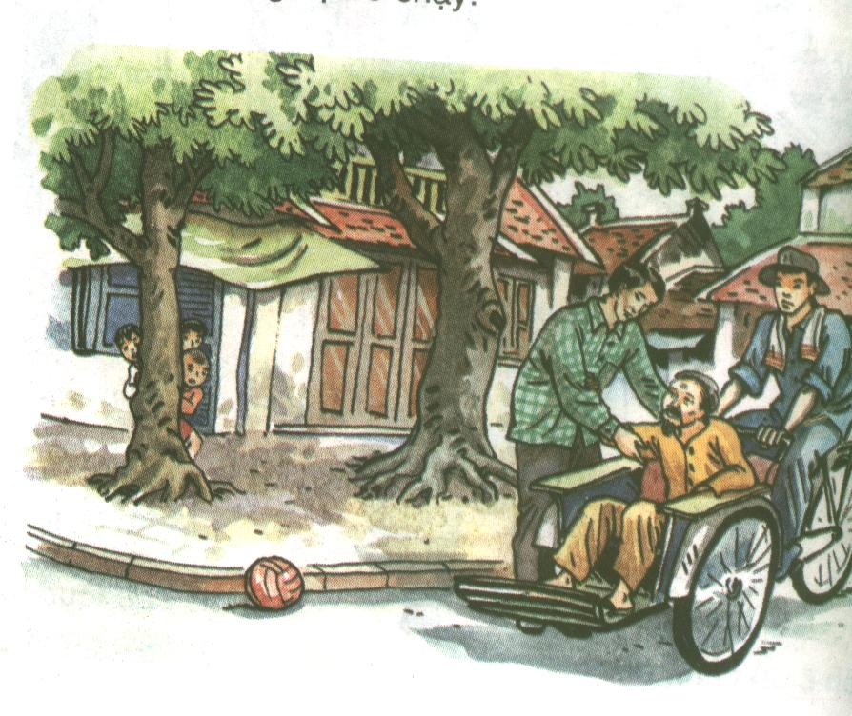

Slide 2

TRƯỜNG TIỂU HỌC ÁI MỘ A
CHÍNH TẢ- LỚP 3
TRẬN BÓNG
DƯỚI LÒNG ĐƯỜNG

Slide 3
ÔN BÀI CŨ
* Viết: nhà nghèo, ngoằn ngoèo, xào rau, sóng biển.

Slide 4
Chính tả : (Tập chép )
Trận bóng dưới lòng đường

Slide 5
Một chiếc xích lô xịch tới. Bác đứng tuổi vừa dìu ông cụ lên xe, vừa bực bội:
- Thật là quá quắt!
Quang sợ tái cả người. Bỗng cậu thấy cái lưng còng của ông cụ sao giống lưng ông nội thế. Cậu bé vừa chạy theo chiếc xích lô, vừa mếu máo:
- Ông ơi… cụ ơi…! Cháu xin lỗi cụ.

Slide 6
Trận bóng dưới lòng đường
Tìm hiểu bài
- Vì sao Quang lại ân hận sau sự việc mình đã gây ra?
+ Vì cậu thấy cái lưng còng của ông cụ giống ông nội mình.
- Sau đó Quang đã làm gì?
+ Cậu vừa chạy theo chiếc xích lô vừa mếu máo xin lỗi cụ.
- Những từ nào trong bài phải viết hoa?
+ Tên riêng và các từ sau dấu chấm.

Slide 7
Chính tả ( nghe – viết)
Trận bóng dưới lòng đường
Viết từ khó:
xích lô
lưng còng
quá quắt

Slide 8
Chính tả ( nghe – viết)
Trận bóng dưới lòng đường
Một chiếc xích lô xịch tới. Bác đứng tuổi vừa dìu ông cụ lên xe, vừa bực bội:
Thật là quá quắt!
Quang sợ tái cả người. Bỗng cậu thấy cái lưng còng của ông cụ sao giống lưng ông nội thế. Cậu bé vừa chạy theo chiếc xích lô, vừa mếu máo:
- Ông ơi… cụ ơi…! Cháu xin lỗi cụ.

Slide 9
Chính tả ( nghe – viết)
Trận bóng dưới lòng đường
VIẾT CHÍNH TẢ

Slide 10

Chính tả ( nghe – viết)
Trận bóng dưới lòng đường
Bài 2: Điền vào chỗ trống và giải câu đố:
a, tr hay ch ?
Mình ….òn, mũi nhọn
…ẳng phải bò, …âu
Uống nước ao sâu
Lên cày ruộng cạn
(Là cái gì?)
tr
Ch
tr
Là cái bút mực

Slide 11
Bài 3: Viết vào vở những chữ và tên chữ còn thiếu trong bảng sau:
Soá thöù töï | Chöõ | Teân chöõ
1 | q
2
3
4
5 | th
6 |  | tê e-rờ
7 | u
8
9
10 | x
11 |  | i dài
quy
r
e-rờ
s
ét-sì
t
tê
tê-hát
tr
u
ư
ư
v
vê
ích-xì
y

Slide 12






CHÀO CÁC EM !

